Slide 1
Родительское собрание Тема: «Особенности образовательного процесса в старшей логопедической группе»
Подготовили:
Смирнова Людмила Викторовна
Воспитатель высшей квалификационной категории
Палий Елена Николаевна
Воспитатель высшей квалификационной категории
МАДОУ ЦРР д/сад №47 «Дельфин»
09.09.2021г. г. Мытищи

Slide 2
При посещении детского сада соблюдается:
Масочный режим, соблюдение социальной дистанции 1.5 м.
Алгоритм действий для начала посещения детского сада:
Уведомить воспитателей о начале посещения ребёнком детского сада, уточнив дату выхода не менее, чем за сутки.
Обратиться к участковому педиатру за справкой.
В день выхода ребёнка в детский сад необходимо пройти осмотр у медработника детского сада (при наличии справки из поликлиники).
Родительская оплата будет начисляться в том же объёме со дня начала посещения ребёнком детского сада.

Slide 3
Направления работы с детьми в логопедической группе
формирование правильного звукопроизношения;
развитие артикуляционных движений, движений органов речи (губ, щек, языка);
совершенствование фонематических процессов, т.е. умения различать на слух звуки речи, слоги, слова в речи, схожие по звучанию, артикуляции;
совершенствование грамматического строя речи;
обогащение, активизация словарного запаса речи;
развитие мелкой моторики рук, т.е. движений пальчиков (учеными доказано, что развитие мелких движений пальчиков взаимосвязано с развитием речевых зон головного мозга); подготовка руки к письму;
развитие связной речи, подразумевающее умение составлять рассказы, пересказывать тексты, рассказывать стихотворения, загадки, пословицы;
совершенствование просодической стороны речи, включающее выработку дикции, выразительности речи, правильного дыхания, работу над правильным ударением, темпом речи.
Какие же плюсы в том, что Ваш ребенок посещает логопедическую группу?
коррекция звукопроизношения;
формирование грамотной, выразительной речи;
развитие мелкой моторики рук, подготовка руки к письму в школе;
усиленная подготовка к школе за счет дополнительных занятий по развитию речи, чтению и письму, графике;
индивидуальный подход к ребенку;
совершенствование психических процессов восприятия, внимания, памяти, воображения и мышления.

Slide 4
Возрастные психологические особенности детей
Возраст 5 – 6 лет можно назвать базовым возрастом, когда в ребенке закладываются многие личностные аспекты, прорабатываются все моменты становления «Я» позиции.
В 5-6 лет ребенок как губка впитывает всю познавательную информацию. Ребенок в этом возрасте запоминает столько материала, сколько он не запомнит потом никогда в жизни. В этом возрасте ребенку интересно все, что связано с окружающим миром, расширением его кругозора. Лучшим способом получить именно научную информацию является чтение детской энциклопедии, в которой четко, научно, доступным языком, ребенку описывается любая информация об окружающем мире.

Slide 5
Роль родителей в преодолении речевых нарушений у детей
Правила для родителей:
не ругать ребенка за неправильную речь;
ненавязчиво исправлять неправильное произношение;
не заострять внимание на запинках и повторах слогов и слов;
осуществлять позитивный настрой ребенка на занятия с педагогами.
Не надо думать, что речевые дефекты исчезнут сами собой со временем. Для их преодоления необходима систематическая, длительная коррекционная работа, в которой родителям отводится значительная роль, поскольку большее время ребенок проводит дома с близкими ему людьми. Родители должны формировать правильное отношение к речевому нарушению у ребенка:

Slide 6
Правила работы в домашних тетрадях
тетради забираются на выходные, возвращаются в понедельник;
задания на развитие мелкой моторики рук (рисование, штриховка и пр.) выполняются карандашами; весь речевой материал должен быть отработан, т.е. родители должны добиваться правильного и четкого выполнения ребенком задания, даже путем заучивания;
задания должны быть прочитаны ребенку;
все задания выполняются до конца.

Slide 7
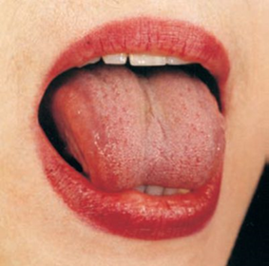
Артикуляционная гимнастика
КАЧЕЛИ
Описание упражнения:
улыбнуться, открыть широко рот, на счёт «раз» – опустить кончик языка за нижние зубы, на счёт «два» – поднять язык за верхние зубы. Повторить 4–5 раз.
Сели дети на качели
И взлетели выше ели.
Даже солнышка коснулись,
А потом назад вернулись.
В логопедической работе активно используется артикуляционная гимнастика. Специально подобранные упражнения позволяют улучшить работу мышц, участвующих в процессе речи, поставить дыхание и, соответственно, помочь правильной постановке звуков или откорректировать ошибочную.
Можно ли заниматься с детьми логопедической гимнастикой самостоятельно? В том случае, если у ребенка нет серьезных нарушений произношения, упражнения для развития артикуляционного аппарата помогут активному формированию речи. Если же родителей беспокоят какие-то проблемы, лучше предварительно проконсультироваться со специалистом. Логопед подберет нужный комплекс упражнений и даст рекомендации по коррекции.

Slide 8
Пальчиковая гимнастика:
Пальчиковая гимнастика в стихах и пальчиковые игры не только влияют на развитие речи, но прелесть их еще и в том, что они мгновенно переключают внимание малыша с капризов или нервозности на телесные ощущения – и успокаивают.
Влияние мануальных (ручных) действий на развитие мозга человека было известно еще во II веке до нашей эры в Китае. Специалисты утверждали, что игры с участием рук и пальцев типа нашей «Сороки -белобоки» помогают найти гармонию в тандеме тело - разум, поддерживают мозговые системы в превосходном состоянии. На основе подобных рассуждений японский врач Намикоси Токудзиро создал оздоравливающую методику воздействия на руки. Он утверждал, что пальцы наделены большим количеством рецепторов, посылающих импульсы в центральную нервную систему человека. На кистях рук расположено множество аккапунктурных точек, массируя которые можно воздействовать на внутренние органы, рефлекторно с ними связанные. По насыщенности аккапунктурными зонами кисть не уступает уху и стопе. Так, например, массаж большого пальца повышает функциональную активность головного мозга; указательного - положительно воздействует на состояние желудка, среднего - на кишечник, безымянного - на печень и почки, мизинца - на сердце.
«Семья».
Поочередное сгибание пальцев, начиная с большого.
Этот пальчик – дедушка, Этот пальчик – бабушка, Этот пальчик – папочка, Этот пальчик – мамочка,
Этот пальчик Я- вот и вся моя Семья!

Slide 9
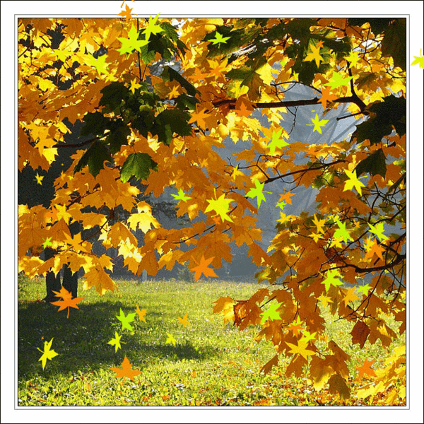
Дыхательная гимнастика «Листопад»
Цель: развитие плавного, длительного вдоха и выдоха.
Вырезать из цветной бумаги различные осенние листья и объяснить ребенку, что такое листопад. Предложить ребенку подуть на листья, так, чтобы они полетели. Попутно можно рассказать, какие листочки, с какого дерева упали.

Slide 10
Спасибо за внимание!

